Slide 1
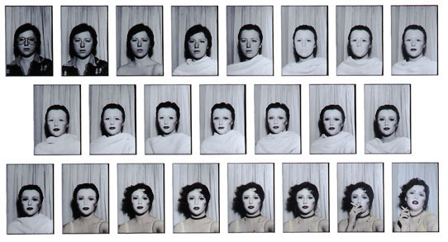
Portrætter Hvem er jeg – hvem kan jeg blive
af Joan Eriksen

Slide 2
Hvem er jeg?
Mennesker får lavet et portræt for at vise hvem de er
Ofte viser et portræt noget om personens status i samfundet
Kunstner malede deres egne portrætter for at vise deres stil og evner

Slide 3
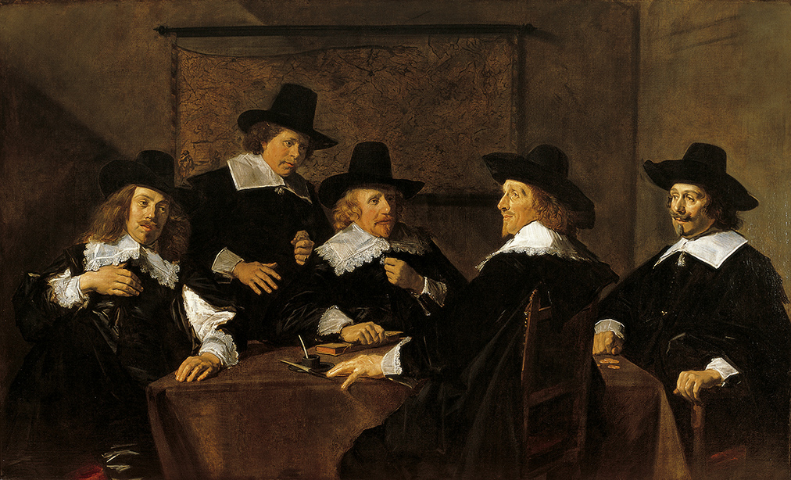

Slide 4
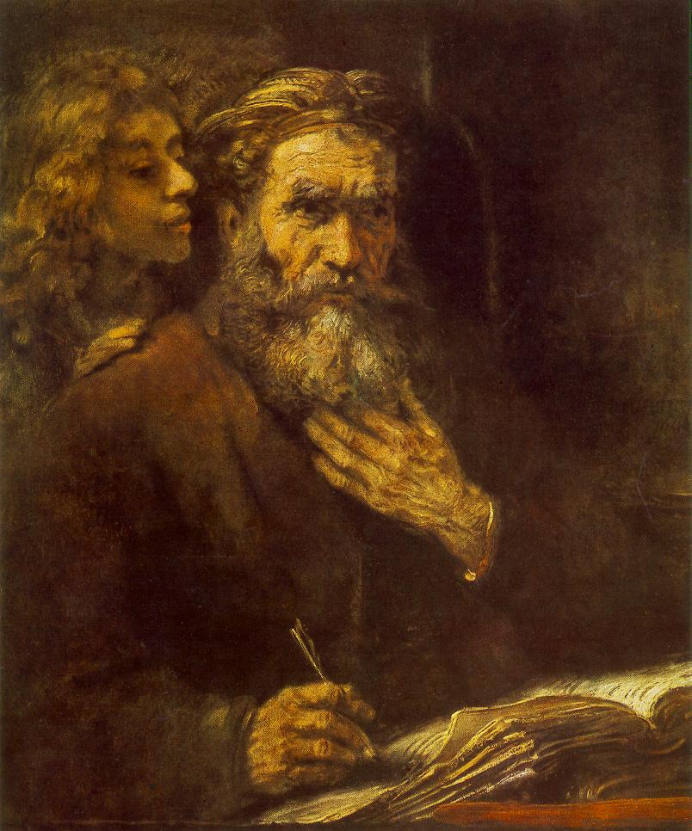

Slide 5
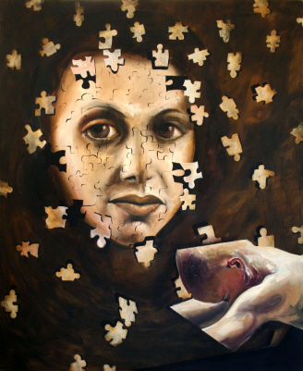

Slide 6
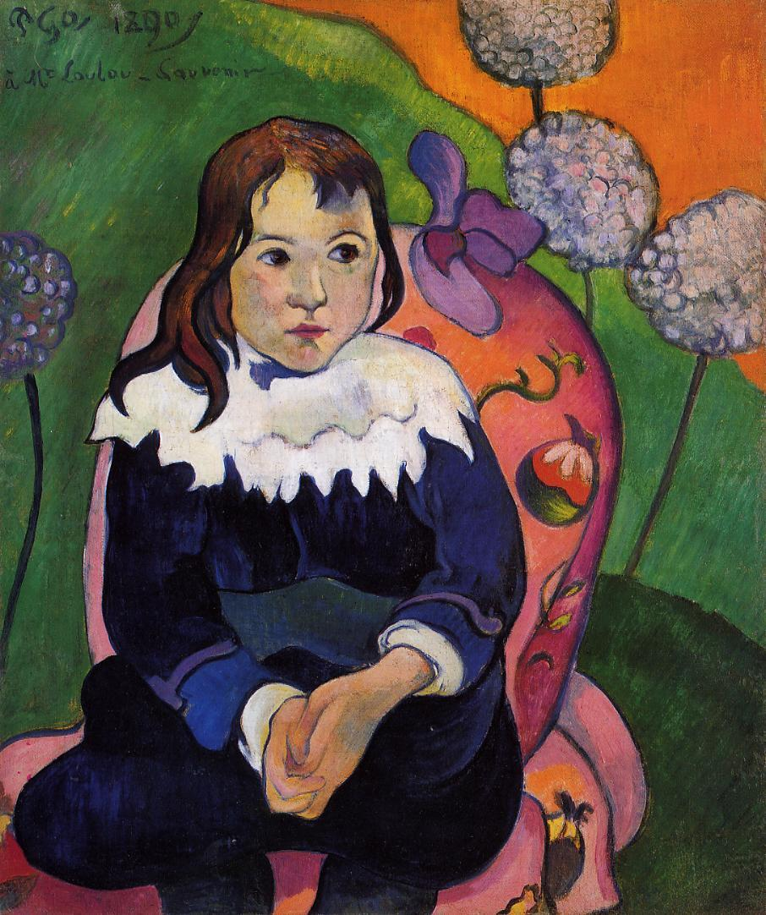

Slide 7
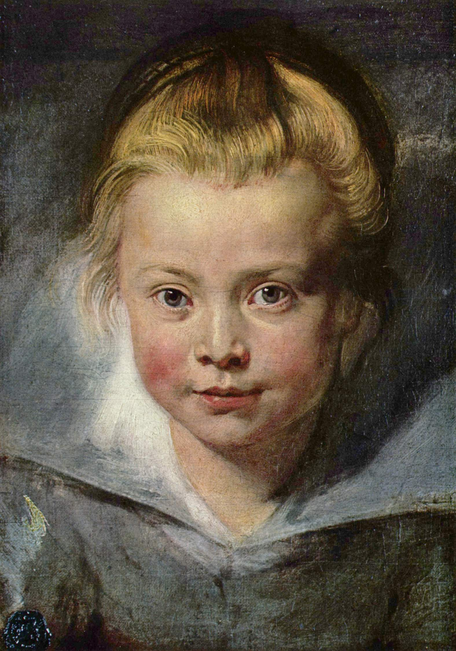

Slide 8
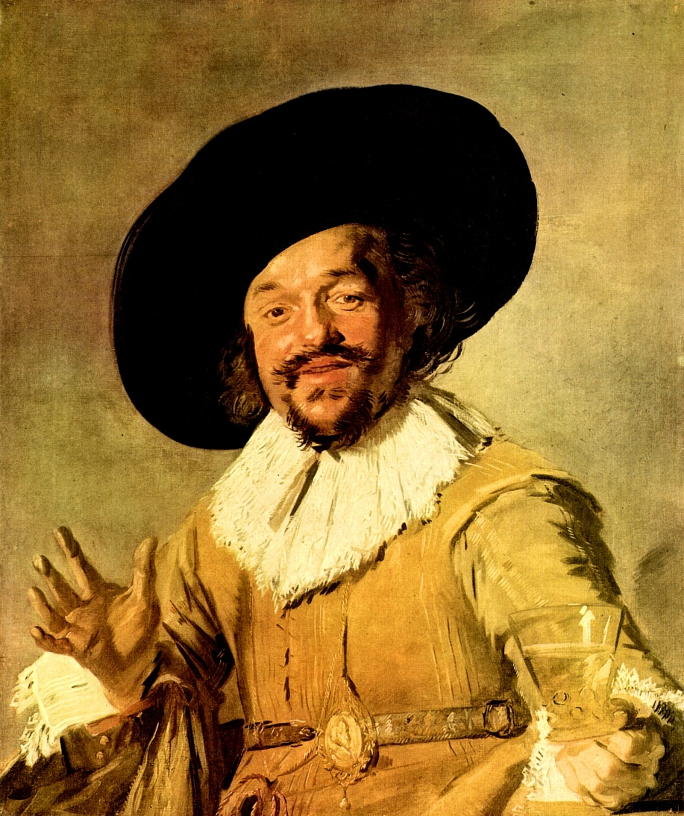

Slide 9
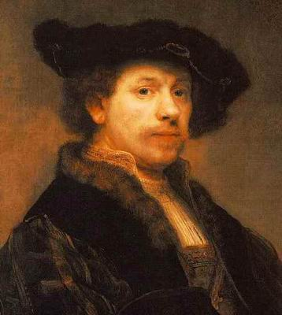

Slide 10
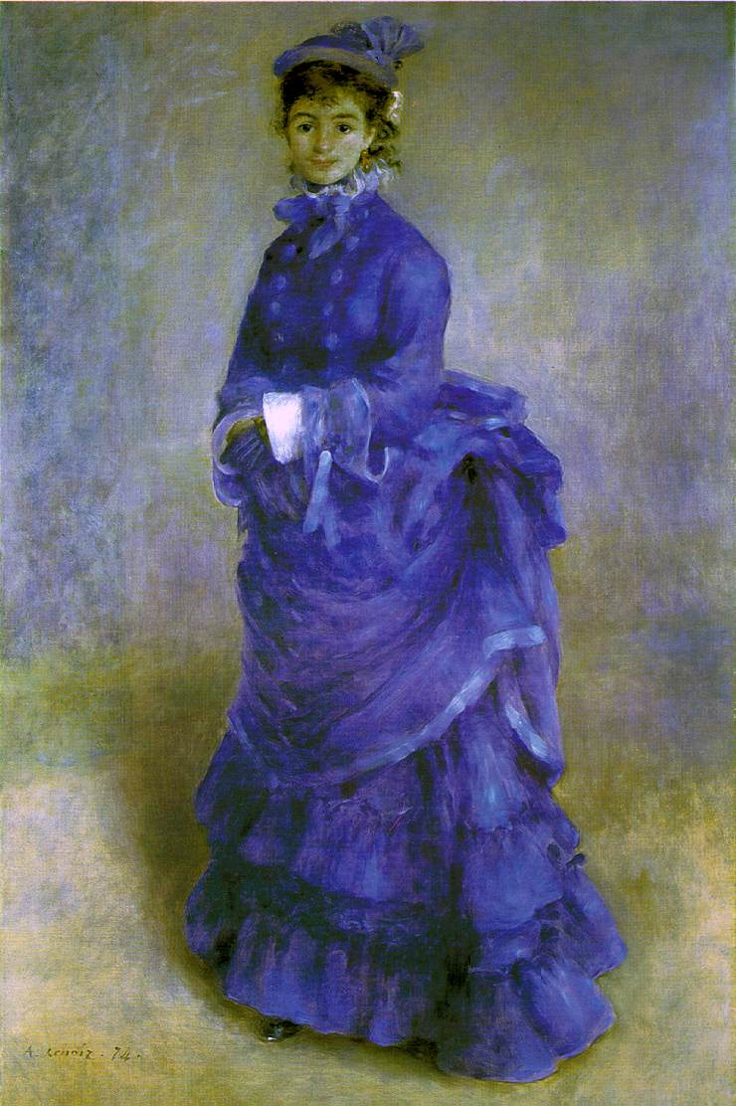

Slide 11
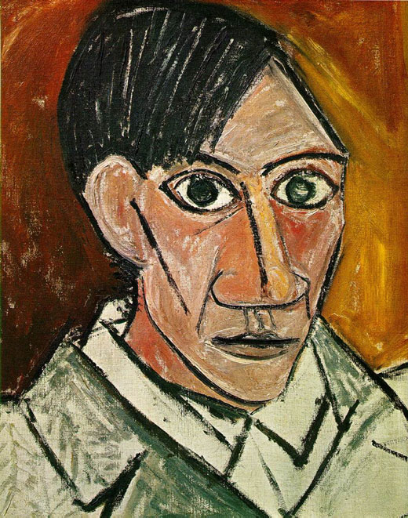

Slide 12
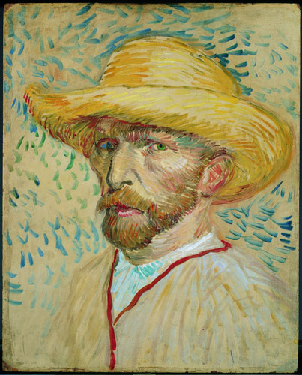

Slide 13
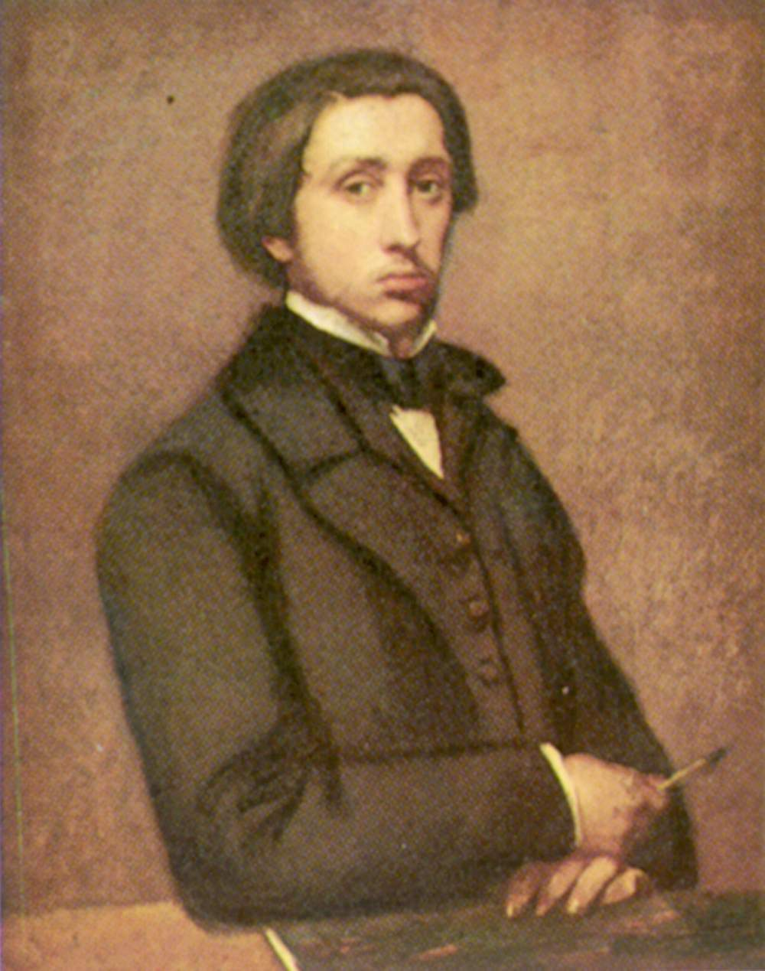

Slide 14
Hvem kan jeg blive?
Kulisserne siger noget om mennesket bag portrættet.
Udklædning kan symboliserer egenskaber som personen gerne vil have frem
Et portræt kan være af ansigtet eller hel figur

Slide 15
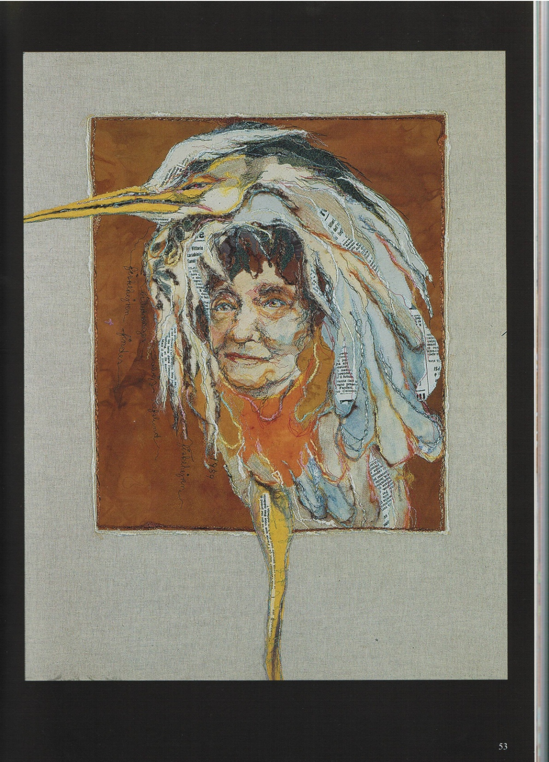

Slide 16
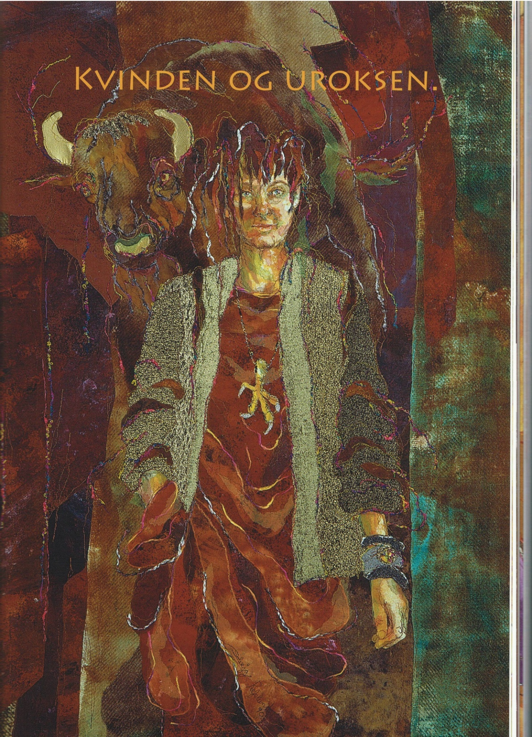

Slide 17
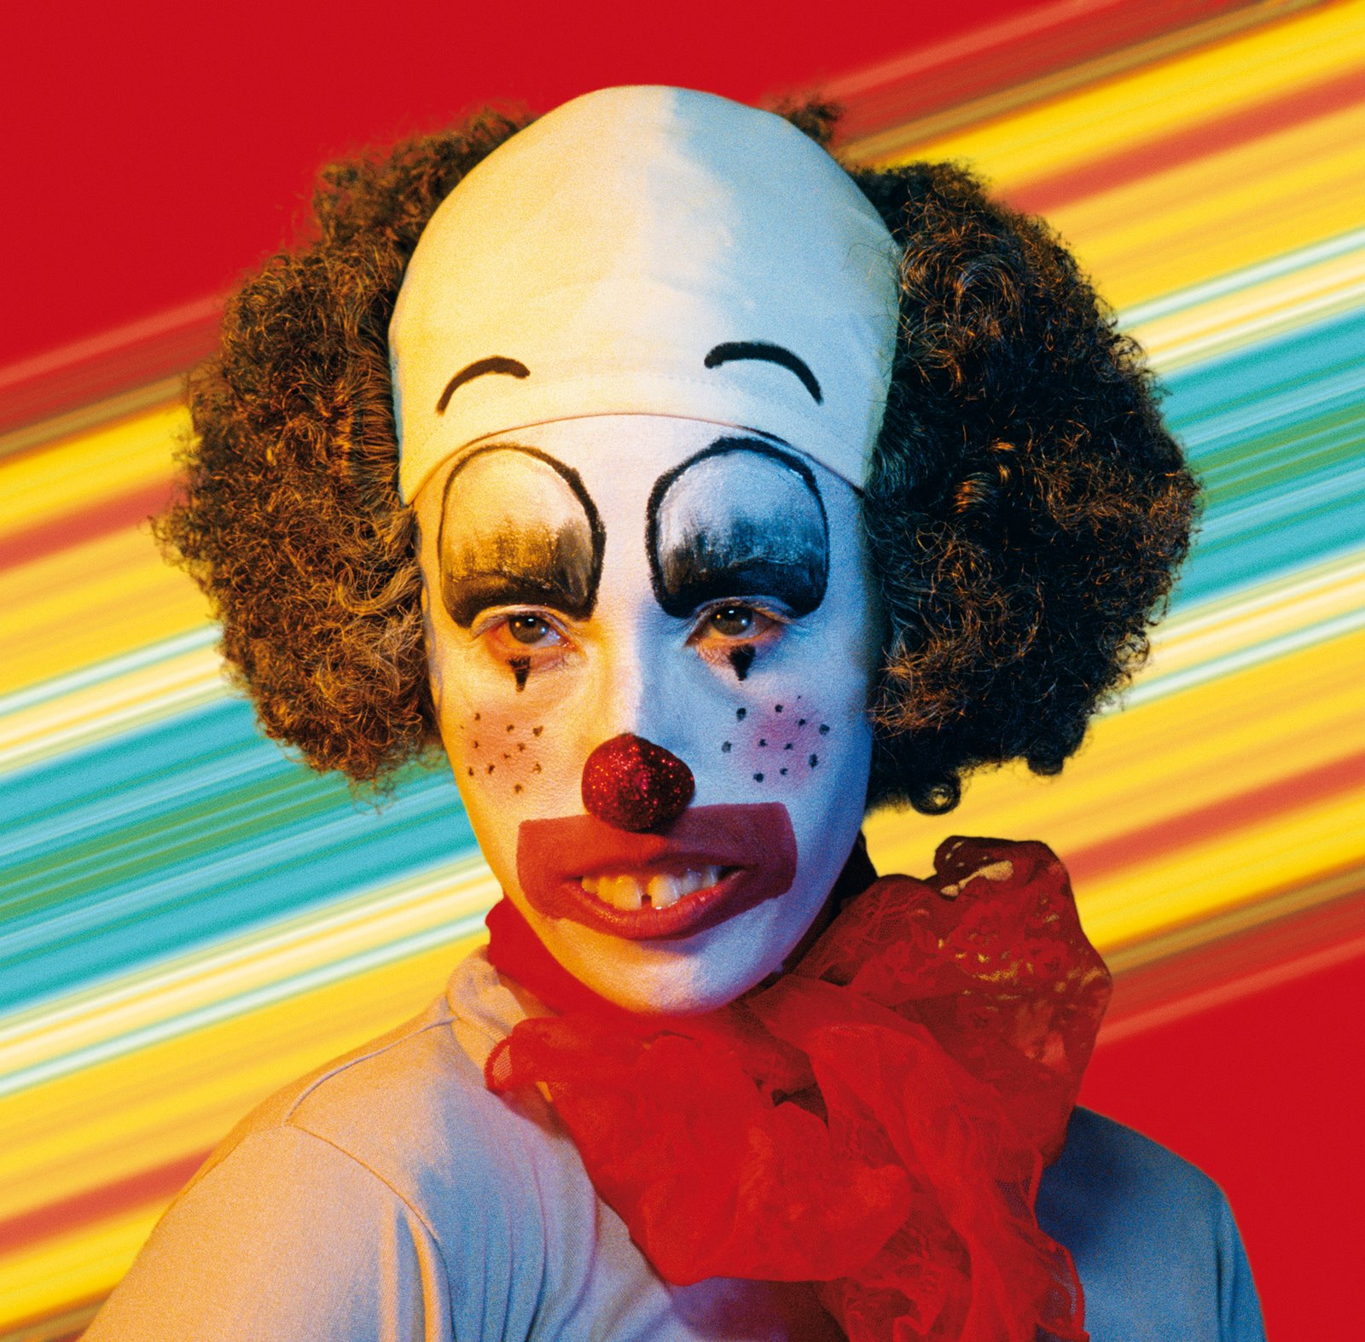

Slide 18
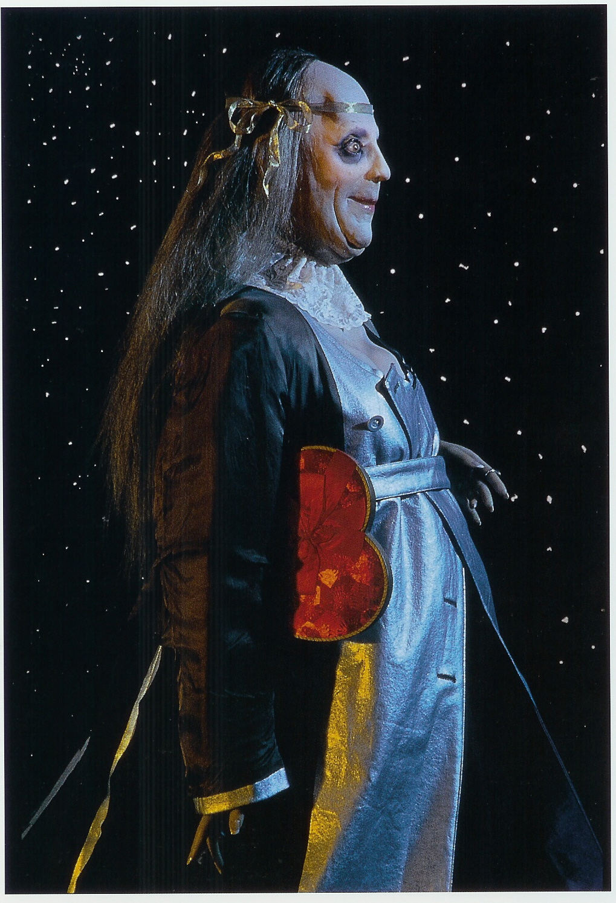

Slide 19
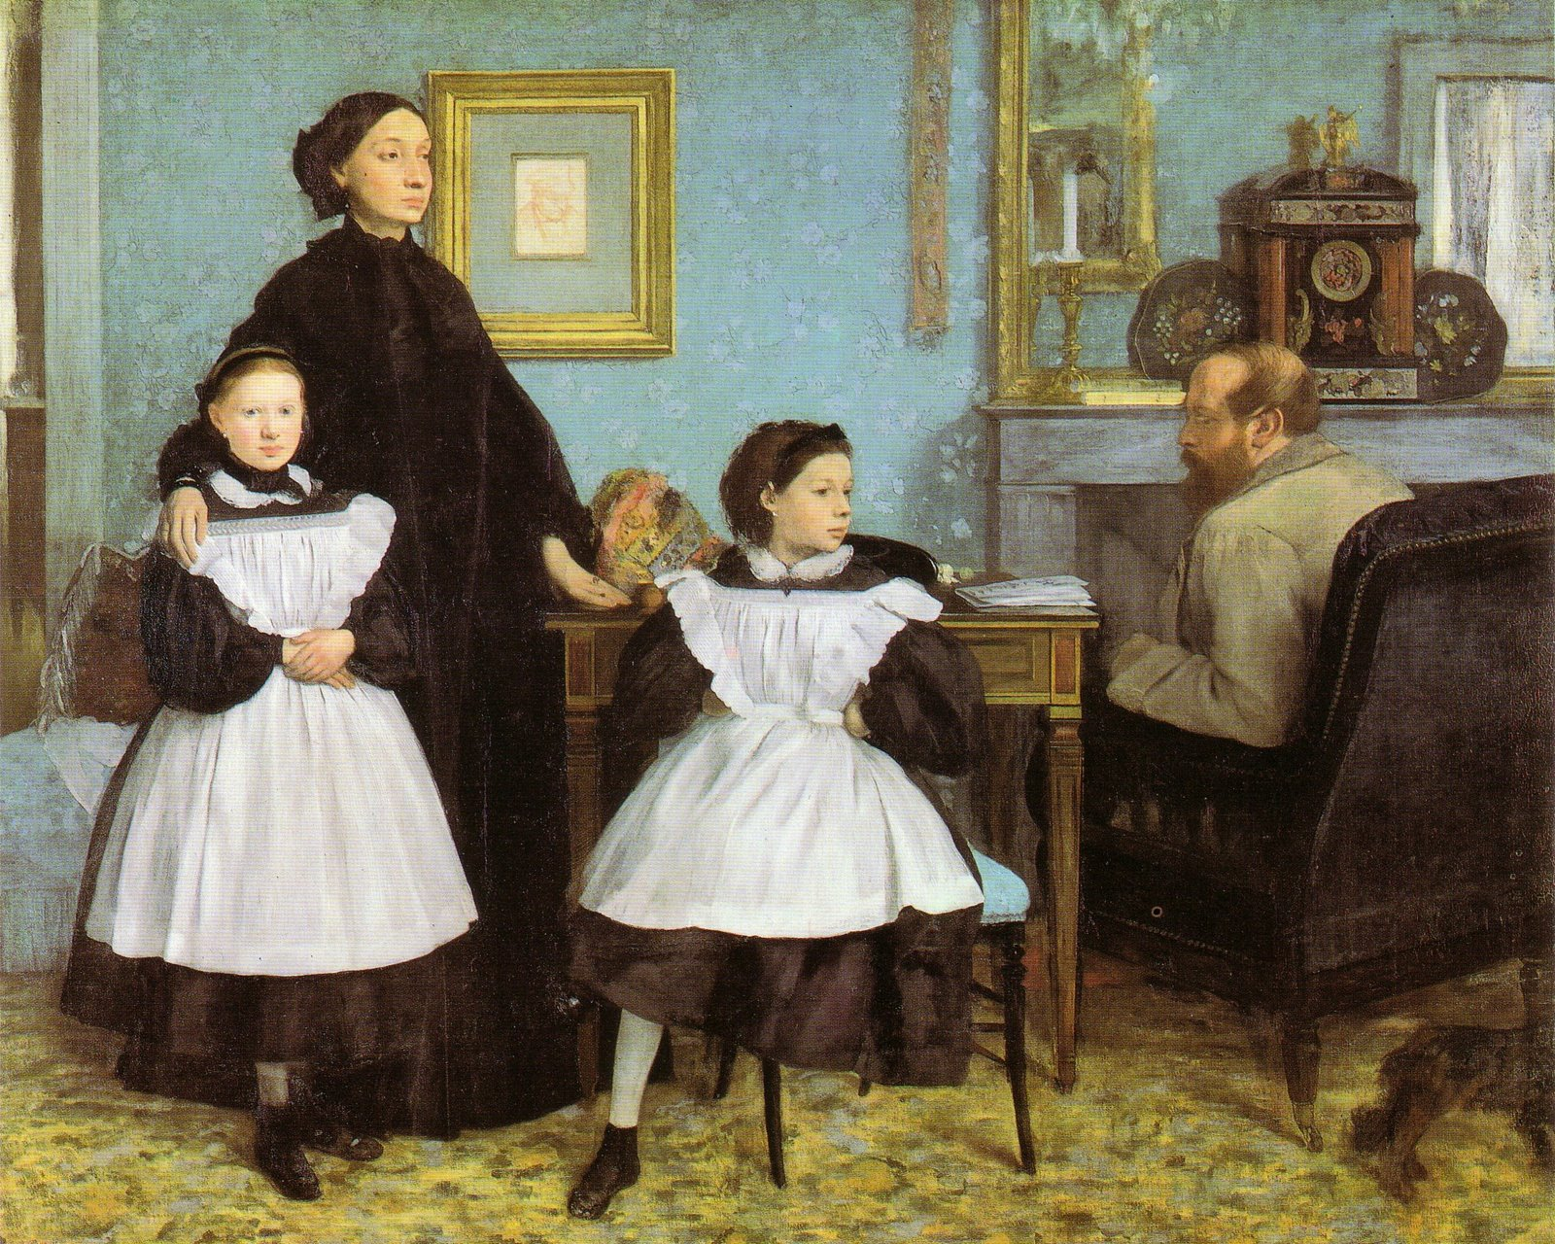

Slide 20
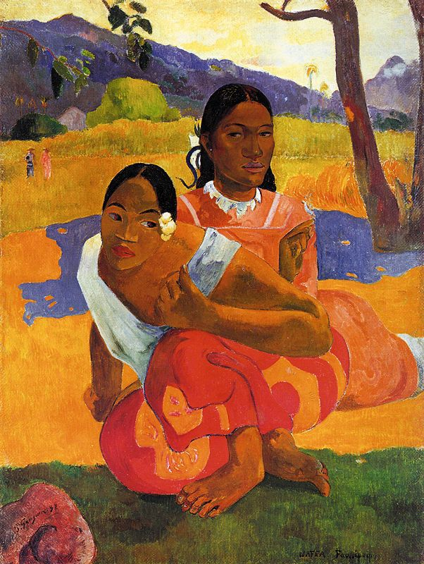

Slide 21
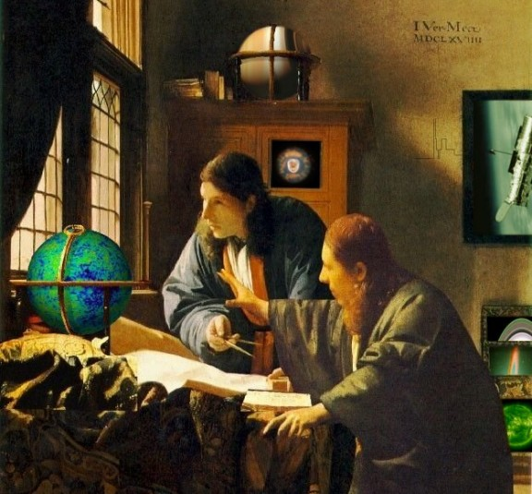

Slide 22
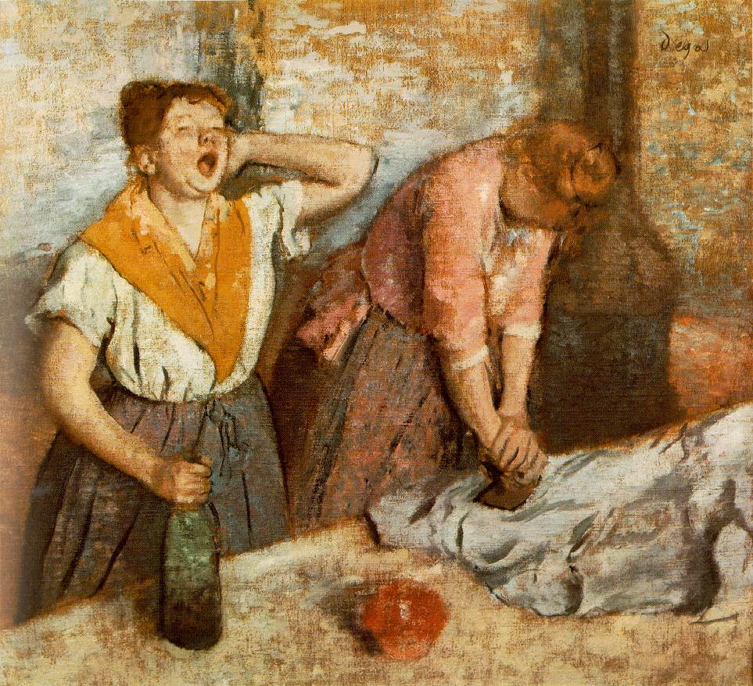

Slide 23
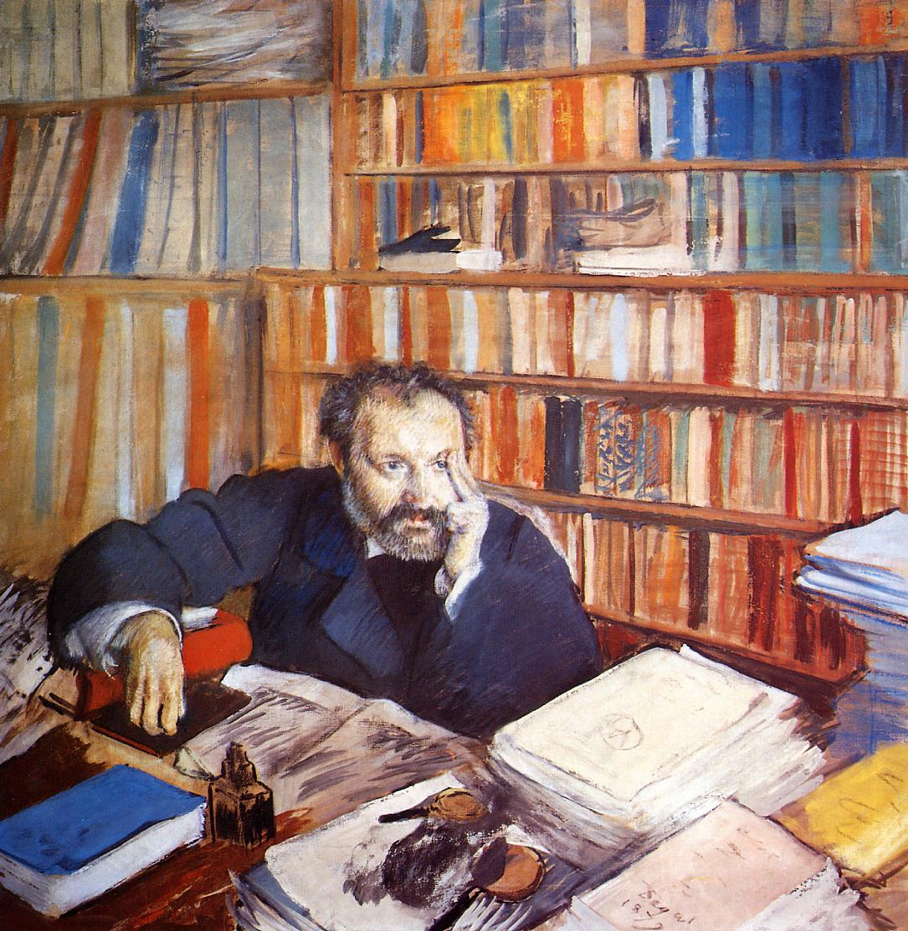

Slide 24
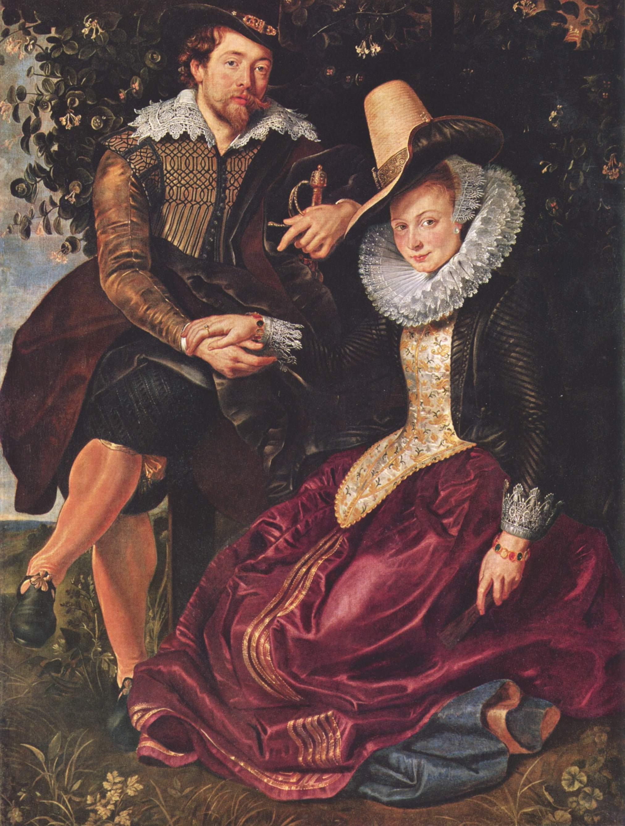

Slide 25
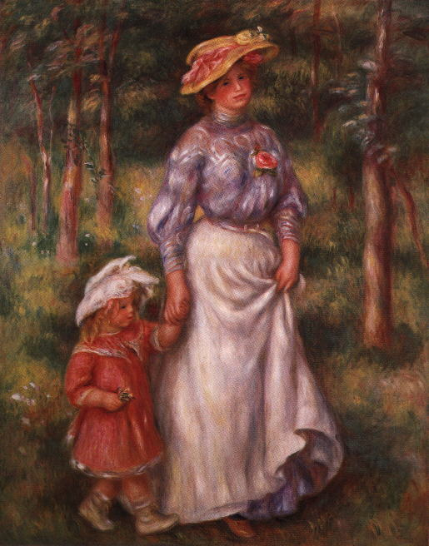

Slide 26
Kilder
Kunstens historie, Gombrich
Billedkunst, Andersen og Lauersen
Maleriets historie, Könemann
Udvalg af mini kunstguide, Könemann

